Slide 1
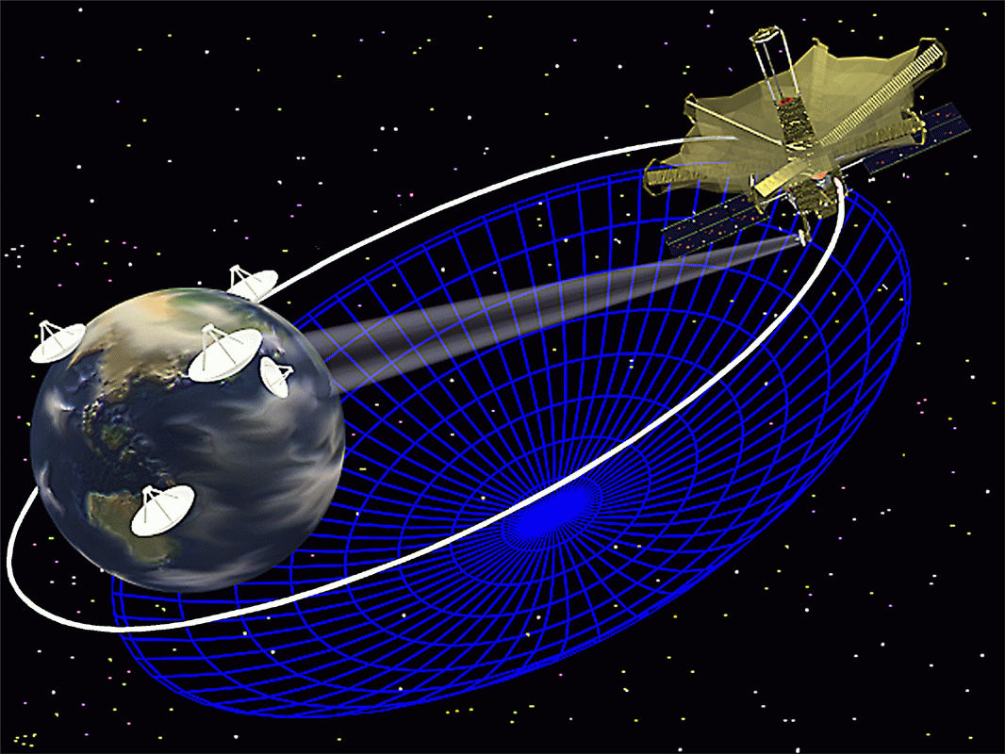
Bài 20: ĐỘNG HỌC CỦA CHUYỂN ĐỘNG TRÒN
LỰC HƯỚNG TÂM

Slide 2
Các em hãy xem các hình ảnh và video sau, và trả lời một số câu hỏi bên dưới

Slide 3

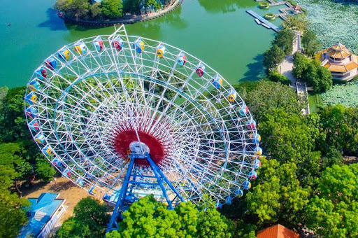
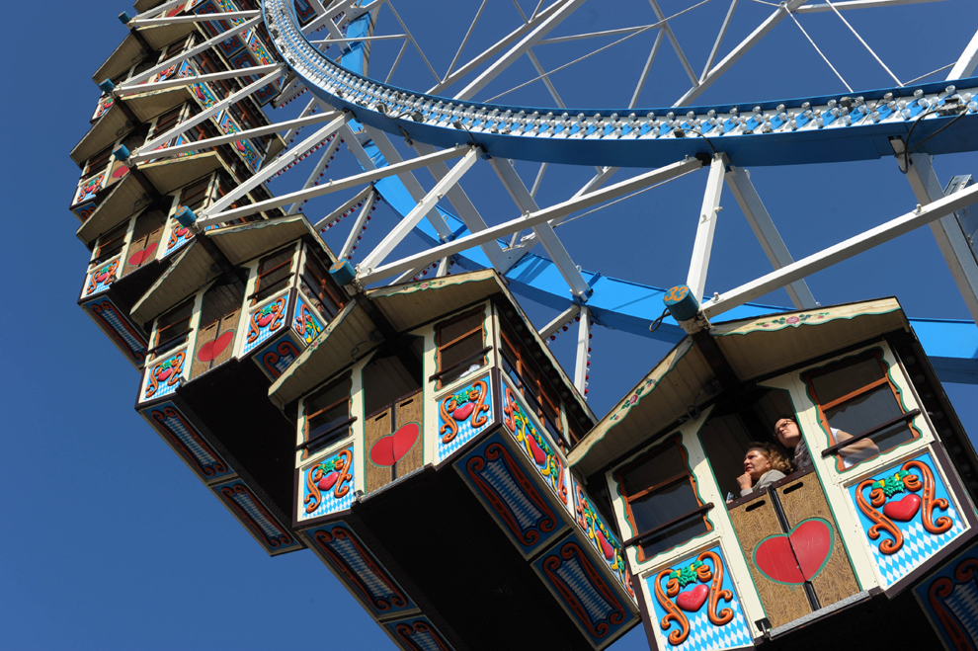
Khi chiếc đu quay quay tròn, quỹ đạo của điểm treo các ghế ngồi trên chiếc đu quay có dạng đường gì?

Slide 4
Link video tia lửa khi mài kim loại

Slide 5
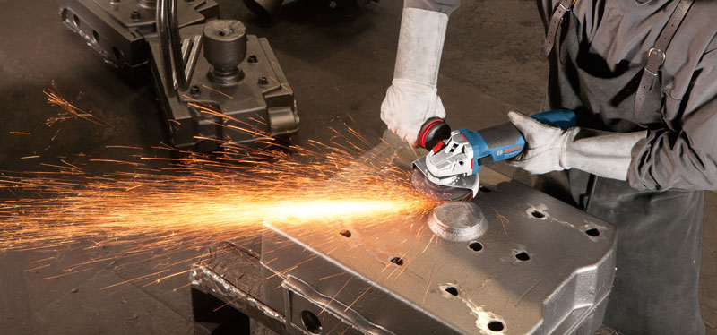
Tia lửa khi mài kim loại
Em hãy nhận xét hướng bay của tia lửa

Slide 6
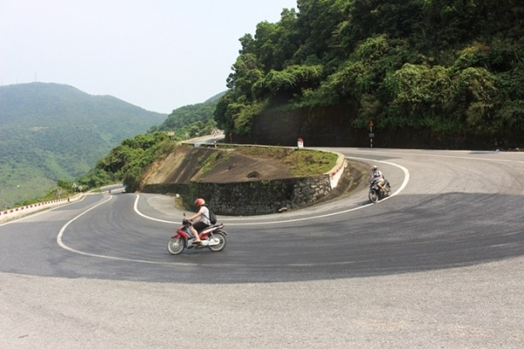
Vì sao mặt đường bị nghiêng ở những khúc cong?

Slide 7
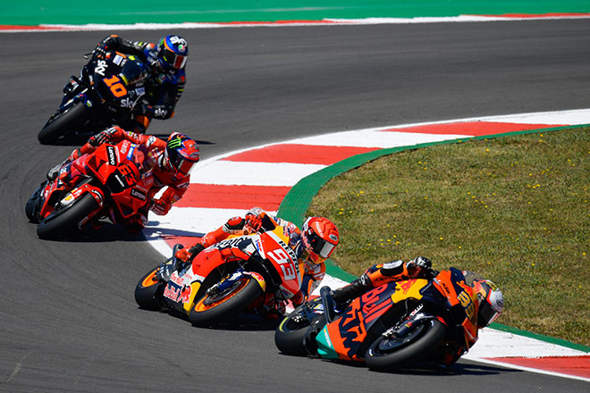
Vì sao vận động viên đua xe nghiêng xe khi qua khúc cua?

Slide 8
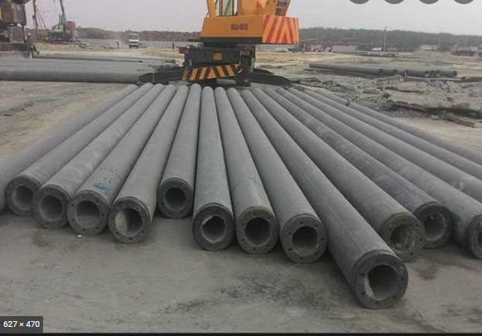
Lỗ rỗng ở các trụ bê tông được tạo ra bằng cách nào?

Slide 9
Link Video Trái Đất và các hành tinh khác quay quanh Mặt Trời

Slide 10
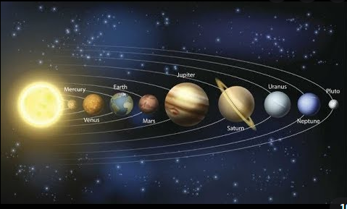
Quỹ đạo củaTrái Đất và các hành tinh có dạng gì?
Lực nào tác dụng lên Trái Đất và các hành tinh ?

Slide 11
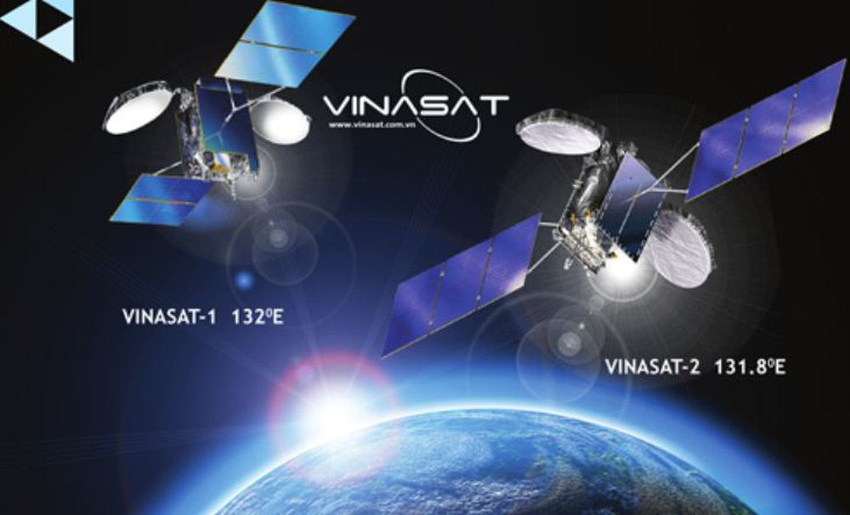
Quỹ đạo của vệ tinh quanh Trái Đất có dạng gì?
Lực nào tác dụng lên vệ tinh?

Slide 12
BÀI HỌC CHỦ ĐỀ:
CHUYỂN ĐỘNG TRÒN

Slide 13
Link chuyển động của trái đất quanh mặt trời
Link chuyển động của kim đồng hồ

Slide 14
CHỦ ĐỀ : CHUYỂN ĐỘNG TRÒN
2.1 TÌM HIỂU CHUYỂN ĐỘNG TRÒN
Từ video kim đồng hồ, trái đất quay và quan sát quạt đang quay trong thực tế để hoàn thành phiếu học tập số 1

Slide 15
Phiếu học tập 1
nhận xét hình dạng quỹ đạo của đầu kim giờ, đầu cánh quạt, trái đất khi chuyển động?
Thế nào là chuyển động tròn?
Thế nào là chuyển động quay đều?
Định nghĩa chuyển động tròn đều?
Các nhóm trình bày kết quả thảo luận

Slide 16
I. Định nghĩa
1. Chuyển động tròn
là chuyển động có quỹ đạo là một đường tròn.
2. Tốc độ trung bình trong chuyển động tròn
3. Chuyển động tròn đều là chuyển động có :
Quỹ đạo là một đường tròn
Tốc độ trung bình trên mọi cung tròn là như nhau

Slide 17
II. Tốc độ dài – Tốc độ góc :
1. Tốc độ dài :
Trong chuyển động tròn đều,
tốc độ dài v là hằng số
2. Vectơ vận tốc :

Slide 18
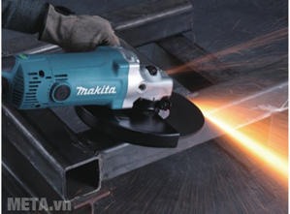
Link video máy mài kim loại đang hoạt động
Nhận xét phương của tia lửa so với quỹ đạo tròn của của lưỡi mài ?

Slide 19
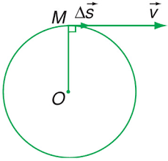
II. Tốc độ dài – Tốc độ góc :
2. Vectơ vận tốc :
+ Với là vectơ độ dời
+ là thời gian rất ngắn.
Trong chuyển động tròn đều,
vectơ vận tốc có phương
tiếp tuyến với đường tròn
quỹ đạo.

Slide 20
II. Tốc độ dài – Tốc độ góc :
3. Tốc độ góc :
Làm sao để tính tính được tốc độ quay của bán kính
OM khi M quay được cung ?
Phát biểu định nghĩa tốc độ góc ?
Đơn vị tốc độ góc ?
M
r
O

Slide 21
II. Tốc độ dài – Tốc độ góc :
3. Tốc độ góc :
Tốc độ góc của chuyển động tròn là đại lượng
đo bằng góc mà bán kính OM quét được trong
một đơn vị thời gian . Tốc độ góc của chuyển
động tròn đều là đại lượng không đổi .
Công thức:
M
r
Đơn vị: rad/s
O

Slide 22
Học sinh trả lời câu hỏi
Ví dụ: trái đất quay 1 vòng quanh trục của nó mất 24h, kết luận 24h là chu kì quay của trái đất.
Chu kì là gì?
Ví dụ: trong 1s cánh quạt quay 5 vòng, kết luận tần số quay của quạt là 5 vòng/s.
Tần số là gì?

Slide 23
II. Tốc độ dài – Tốc độ góc :
4. Chu kỳ (T) :
Chu kì là thời gian để vật đi được một vòng.
Đơn vị của chu kì là giây (s).
Công thức:
5. Tần số (f) :
Tần số là số vòng mà vật đi được trong một
đơn vị thời gian.
Đơn vị của tần số là vòng/giây hay Hz.
Công thức:

Slide 24
II. Tốc độ dài – Tốc độ góc :
6. Công thức liên hệ giữa tốc độ dài và tốc độ góc:
Công thức:

Slide 25
III. Gia tốc hướng tâm :
Trong chuyển động tròn đều , tuy vận tốc có độ lớn không đổi nhưng có hướng luôn đổi nên chuyển động này có gia tốc . Gia tốc trong chuyển động tròn đều luôn hướng vào tâm của qũy đạo nên gọi là gia tốc hướng tâm
Đơn vị gia tốc: (m/s²)

Slide 26
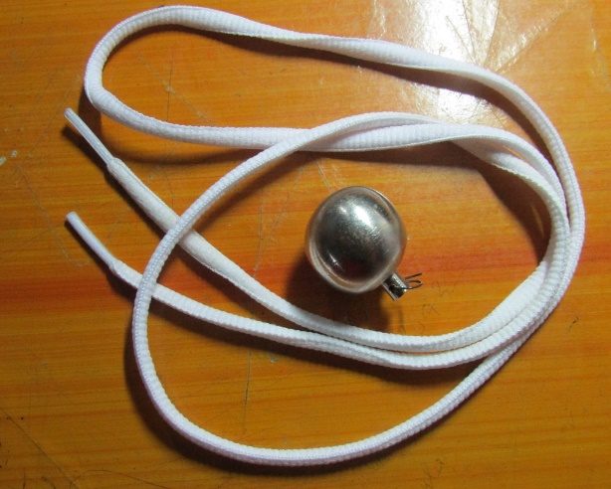
2.2 Thiết lập biểu thức tính lực hướng tâm của vật
Thí nghiệm: Buộc quả cầu nhỏ có khối lượng m quay tròn đều trong mặt phẳng nằm ngang. Khi cắt sợi dây chỉ các em quan sát chuyển động của vật m.
Nếu dây bị tuột thì quả cầu sẽ bị văng đi. Vậy nhờ đâu mà quả cầu có thể chuyển động tròn đều?
O

Slide 27
Kết luận: Trong quá trình vật chuyển động tròn đều thì luôn có một lực tác dụng lên vật hướng vào tâm của quỹ đạo tròn nên người ta gọi là lực hướng tâm. Chính lực hướng tâm giúp vật chuyển động tròn đều.

Slide 28
1. Gia tốc của vật nhỏ m có đặc điểm gì ( hướng và độ lớn)?
2. Lực (hợp lực) tác dụng lên vật có đặc điểm như thế nào?
Câu hỏi thảo luận nhóm
3. Chuyển động li tâm là gì?
4. Nêu một số ứng dụng lực hướng tâm và li tâm trong đời sống.

Slide 29
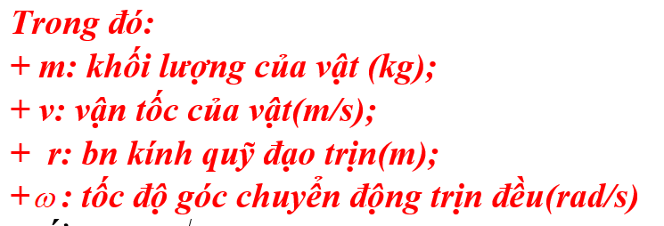
1. Định nghĩa
Lực (hay hợp lực của các lực) tác dụng vào một vật chuyển động tròn đều và gây ra cho vật gia tốc hướng tâm gọi là lực hướng tâm.
O
Đặc điểm: Lực hướng tâm luôn hướng vào tâm
quỹ đạo.
2. Công thức

Slide 30
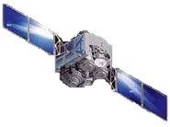

3. Ví dụ
a) Lực hấp dẫn giữa Trái Đất và vệ tinh nhân tạo đóng vai trò là lực hướng tâm.
Vệ tinh nhân tạo chuyển động tròn đều quanh Trái Đất thì lực nào đã gây ra gia tốc hướng tâm cho vệ tinh ?
Vệ tinh nhân tạo
Lực nào đóng vai trò là lực hướng tâm?
Lực hấp dẫn
Trái Đất

Slide 31



3. Ví dụ
b) Lực ma sát nghỉ đóng vai trò là lực hướng tâm giữ cho một vật đứng yên trên bàn quay chuyển động tròn đều.
Khi tăng tốc độ quay của bàn đến một giá trị nào đó lực ma sát nghỉ không đủ lớn để đóng vai trò là lực hướng tâm nữa, vật sẽ trượt trên bàn ra xa tâm quay rồi văng ra khỏi bàn theo phương tiếp tuyến với quỹ đạo. Chuyển động như vậy gọi là chuyển động li tâm.
Khi vật đứng yên, vật chịu tác dụng của những lực nào? Có đặc điểm gì?
Lực nào đã gây ra gia tốc hướng tâm cho vật?
Tại sao khi bàn quay nhanh đến một mức nào đó thì vật sẽ văng ra ngoài bàn?
Lực nào đóng vai trò là lực hướng tâm?

Slide 32
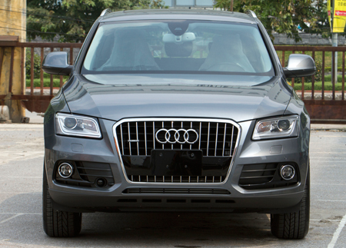
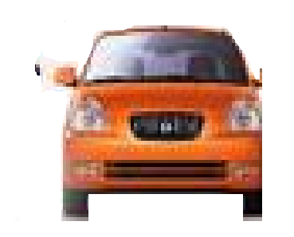

3. Ví dụ
c) Hợp lực của phản lực N và trọng lực P khi xe qua đường cong đóng vai trò là lực hướng tâm.
Khi xe ô tô, tàu hỏa đi đến đoạn đường cong, phản lực N của mặt đường không cân bằng với trọng lực P nữa. Hợp lực của hai lực này nằm ngang hướng vào tâm của quỹ đạo, làm ô tô, tàu hỏa chuyển động dễ dàng.
Lực nào đóng vai trò là lực hướng tâm?

Slide 33

Hoạt động 3 :
3.1 Vận dụng định lượng :
Chuyển động tròn đều
Trong đó:
v: tốc độ dài (m/s)
ΔS: Quảng đường (m)
Δt: Thời gian (s)
ω: Tốc độ góc (Rad/s)
T: Chu kỳ (s)
f: Tần số (Hz) (Vòng/s)
a_{ht}: Gia tốc hướng tâm (m/s²)
r: Bán kính quỹ đạo(m)
(Không đổi)
(Không đổi)
(Không đổi)

Slide 34
3.1 Vận dụng định lượng :
Một số chú ý
Nếu trong thời gian Δt vật chuyển động được N vòng thì:
Chu kì
Tần số:
  Các phương trình tọa độ của chuyển động tròn đều có thể được viết dưới dạng :
hay
.
Chu kì quay của các kim đồng hồ:
T_{s} = 60s; T_{ph} = 60 ph; T_{h} = 12h
Chu kì quay của trái đất quanh mặt trời: 365 ngày
Chu kì quay của trái đất quanh trục của nó: 1 ngày

Slide 35
3.1 Vận dụng định lượng :
1. Một chiếc bánh xe có bán kính 40cm, quay đều 100 vòng trong thời gian 2 giây. Hãy xác định:
a. Chu kì, tần số của bánh xe.
b. Tốc độ góc của bánh xe
c. Vận tốc dài của xe
R = 40 cm = 0,4 m; n = 100 vòng; Δt = 2s;
T = ?; f = ?
ω = ?
V = ?
GIẢI
a. * Chu kì: 100 vòng trong 2s => T=2/100=0,02s
*Tần số: f = 1/T = 1/0,02 = 50 Hz
b. ω = 2π/T = 2.3,14/0,02 = 314 rad/s
c. v = r ω = 0,4.314 = 125,6m/s

Slide 36
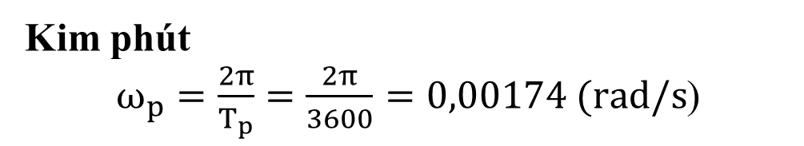
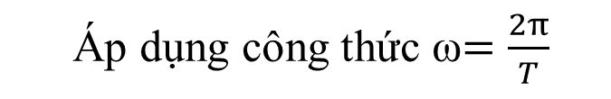
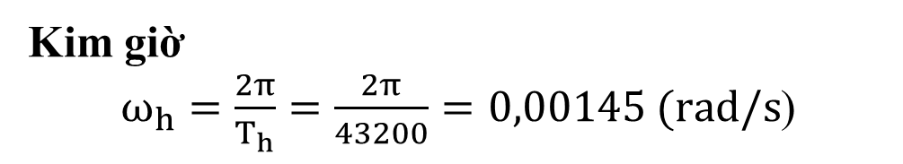
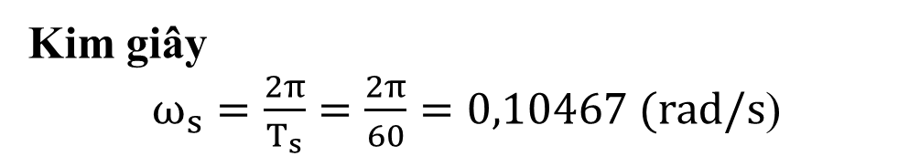
3.1 Vận dụng định lượng :
2. Tính tốc độ góc của kim giây, kim phút và kim giờ của đồng hồ treo tường. Biết đồng hồ chạy đúng và các kim quay đều
Giải
Tóm tắt:
Áp dụng công thức ω$=\frac{2π}{T}$
T_{s} = 60s
T_{ph} = 60ph = 3600s
T_{h} = 12h = 43200s
Kim giây
$ω_{s}=\frac{2π}{T_{s}}=\frac{2π}{60}=0,10467 (rad/s$)
Kim phút
$ω_{p}=\frac{2π}{T_{p}}=\frac{2π}{3600}=0,00174 (rad/s$)
Tính: ω_{s}= ?
ω_{ph} = ?
ω_{h} = ?
Kim giờ
$ω_{h}=\frac{2π}{T_{h}}=\frac{2π}{43200}=0,00145 (rad/s$)

Slide 37
3.1 Vận dụng định lượng :
3. Một chất điểm chuyển động đều trên một quỹ đạo tròn, bán kính 40cm. Biết trong một phút nó đi được 300 vòng. Hãy xác định tốc độ góc, tốc độ dài và gia tốc hướng tâm của chất điểm.
Tóm tắt:
Giải
r = 40cm = 0,40m
Tốc độ góc:
Δt = 1ph = 60s
N = 300 vòng
Tốc độ dài:
ω = ? (rad/s)
Gia tốc hướng tâm:
v = ? (m/s)
a_{hr} = ? (m/s² )

Slide 38
Hoạt động 3 :
3.2 Vận dụng định tính :
Câu 1: Chuyển động của vật nào dưới đây là chuyển động tròn đều?
Chuyển động của một con lắc đồng hồ.
Chuyển động của một mắt xích xe đạp.
Chuyển động của cái đầu van xe đạp đối với người ngồi trên xe, xe chạy đều.
Chuyển động của cái đầu van xe đạp đối với mặt đường, xe chạy đều.

Slide 39
3.2 Vận dụng định tính :
Câu 2: Các công thức liên hệ giữa tốc độ góc ω với chu kỳ T và giữa tốc độ góc ω với tần số f trong chuyển động tròn đều là:
A. ω = 2π/T; ω = 2πf
B. ω = 2πT; ω = 2π/f.
C. ω = 2πT; ω = 2π/f
D. ω = 2π/T; ω = 2π/f

Slide 40
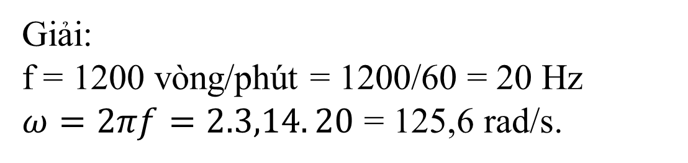
3.2 Vận dụng định tính :
Câu 3: Một động cơ xe gắn máy có trục quay 1200 vòng/phút. Tốc độ góc của chuyển động quay là bao nhiêu rad/s?
A. 7200.
B. 125,7.
C. 188,5.
D. 62,8.
Giải:
f = 1200 vòng/phút = 1200/60 = 20 Hz
$ω=2πf=2.3,14. 20$ = 125,6 rad/s.

Slide 41
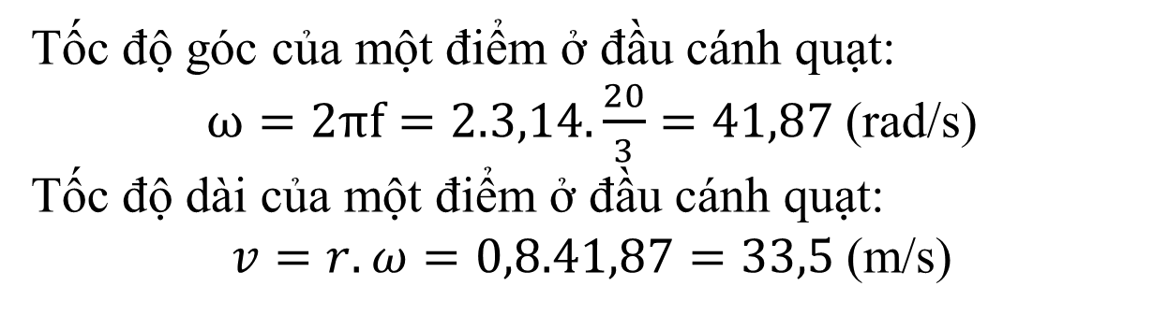
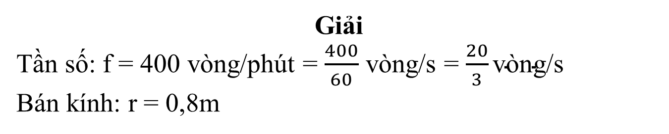
3.2 Vận dụng định tính :
Câu 4: Một quạt máy quay với tần số 400 vòng/phút. Cánh quạt dài 0,8 m. Tính tốc độ dài và tốc độ góc của một điểm ở đầu cánh quạt.
Giải
Tần số: f = 400 vòng/phút = $\frac{400}{60}$ vòng/s = $\frac{20}{3}\text{v}\text{ò}\text{ng}\text{/}\text{s}$
Bán kính: r = 0,8m
Tốc độ góc của một điểm ở đầu cánh quạt:
$ω=2πf=2.3,14.\frac{20}{3}=41,87$(rad/s)
Tốc độ dài của một điểm ở đầu cánh quạt:
$v=r.ω=0,8.41,87=33,5$(m/s)

Slide 42
Hoạt động 4: Vận dụng thực tế liên quan đến chuyển động tròn

Slide 43
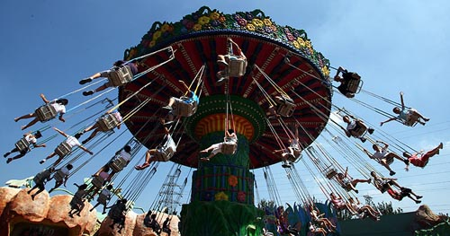
1. Vẽ các lực hướng tâm trong các hình sau? Gọi tên lực đóng vai trò hướng tâm? Lực gây gia tốc hướng tâm cho ghế?

Slide 44
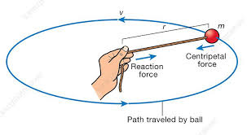
Lực nào gây gia tốc hướng tâm cho quả cầu?

Slide 45
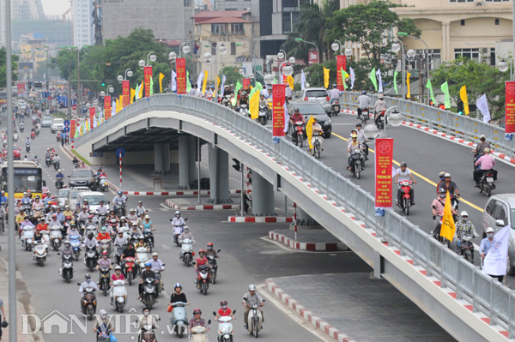
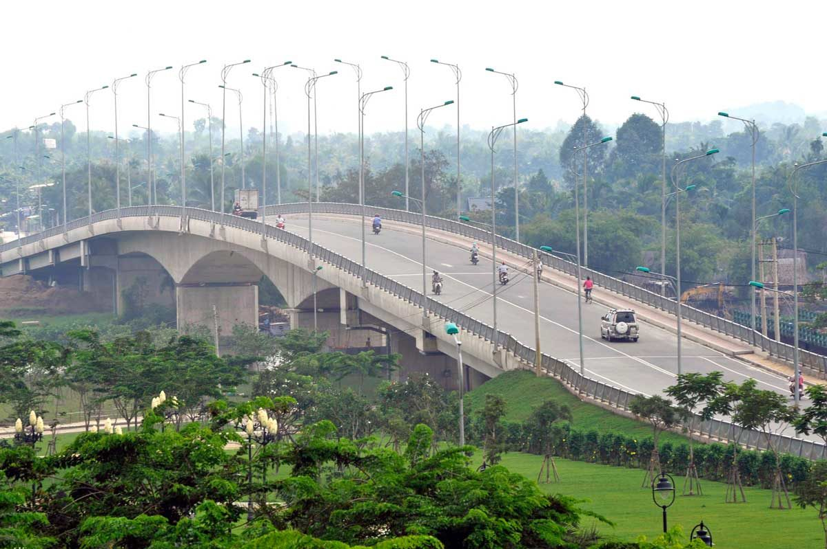
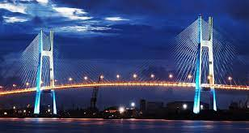
2. Tại sao những cây cầu thường có dạng vồng lên?

Slide 46
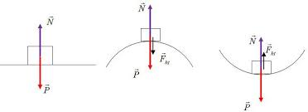
2. Tại sao những cây cầu thường có dạng vồng lên?

Slide 47
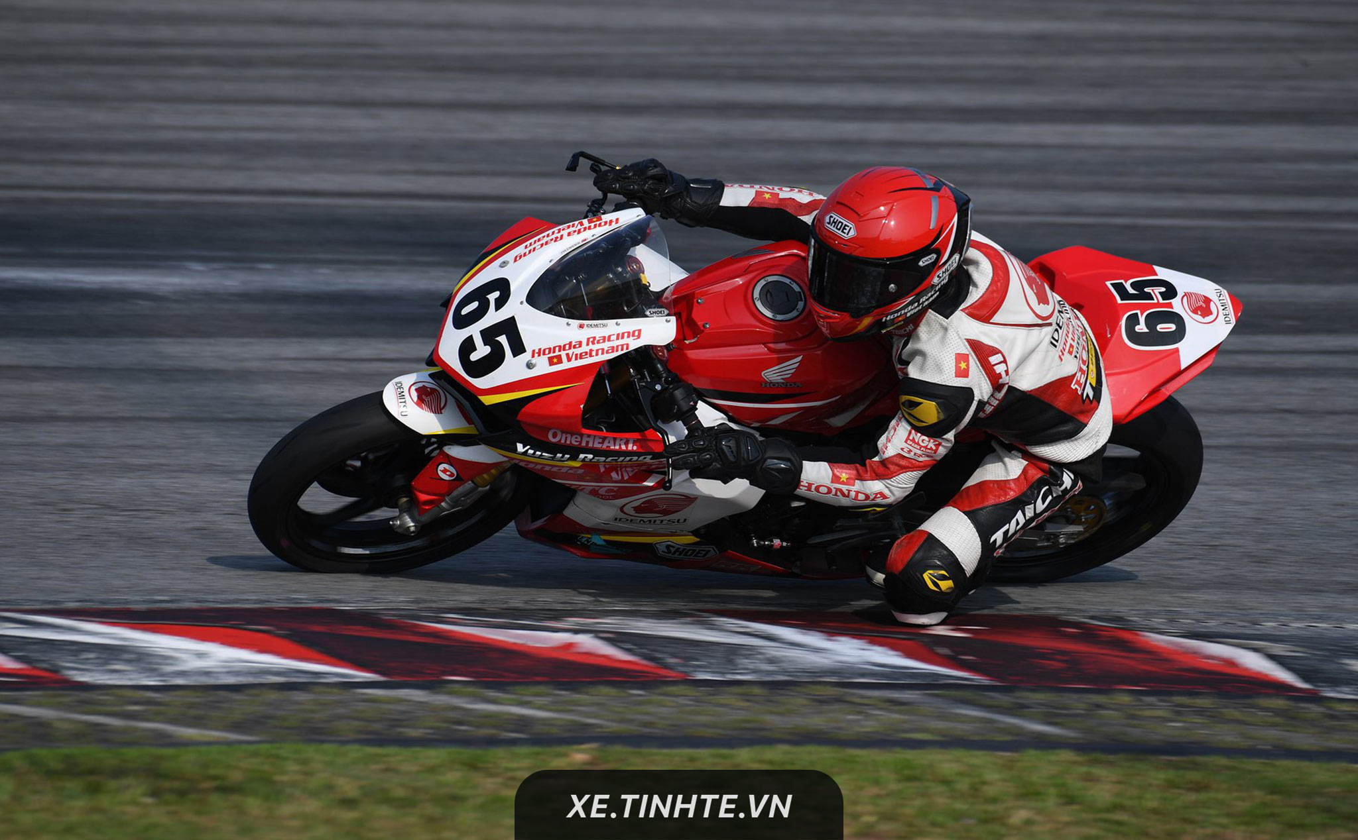

3. Tại sao vận động viên đua xe phải nghiêng người khi ôm cua?

Slide 48
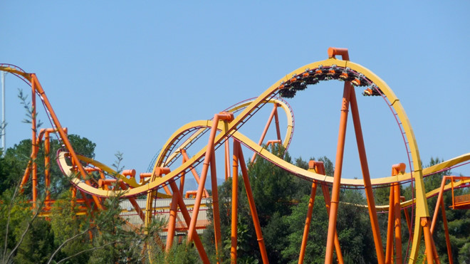
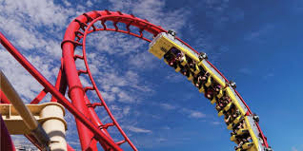
4. Tại sao tàu lượn không rời khỏi đường ray ở điểm cao nhất?

Slide 49
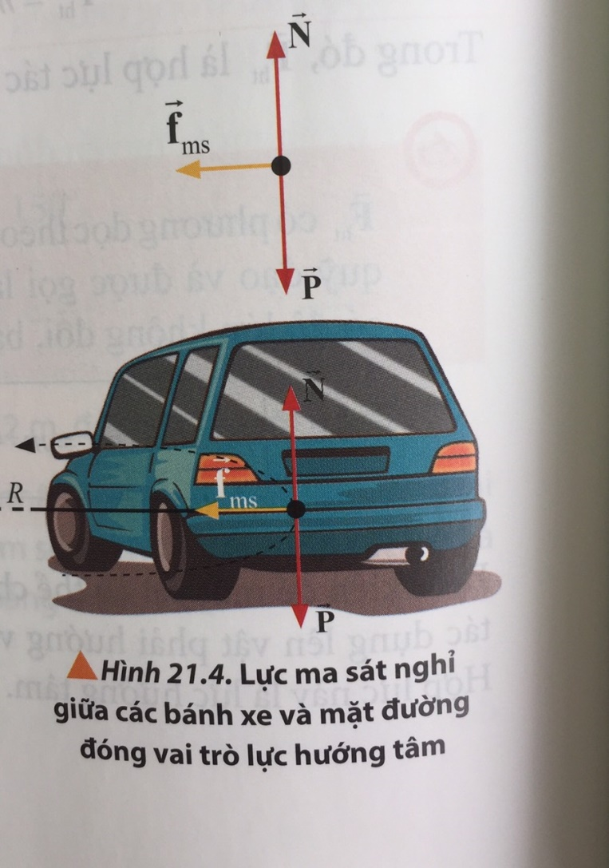
5. Trường hợp xe chạy theo đường vòng cung trên mặt đường nằm ngang thì lực nào đóng vai trò lực hướng tâm?

Slide 50
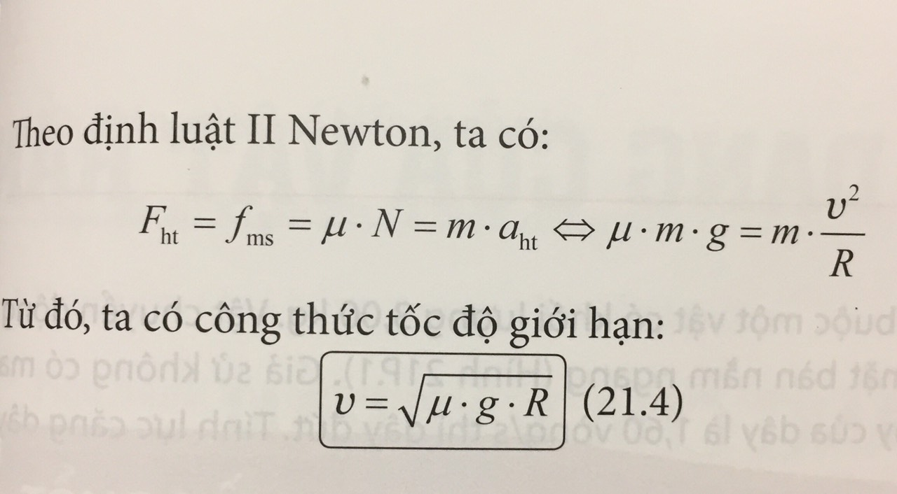
? Khi ô tô chạy theo đường vòng cung, tài xế cần lưu ý những điều gì để tránh xảy ra tai nạn.

Slide 51
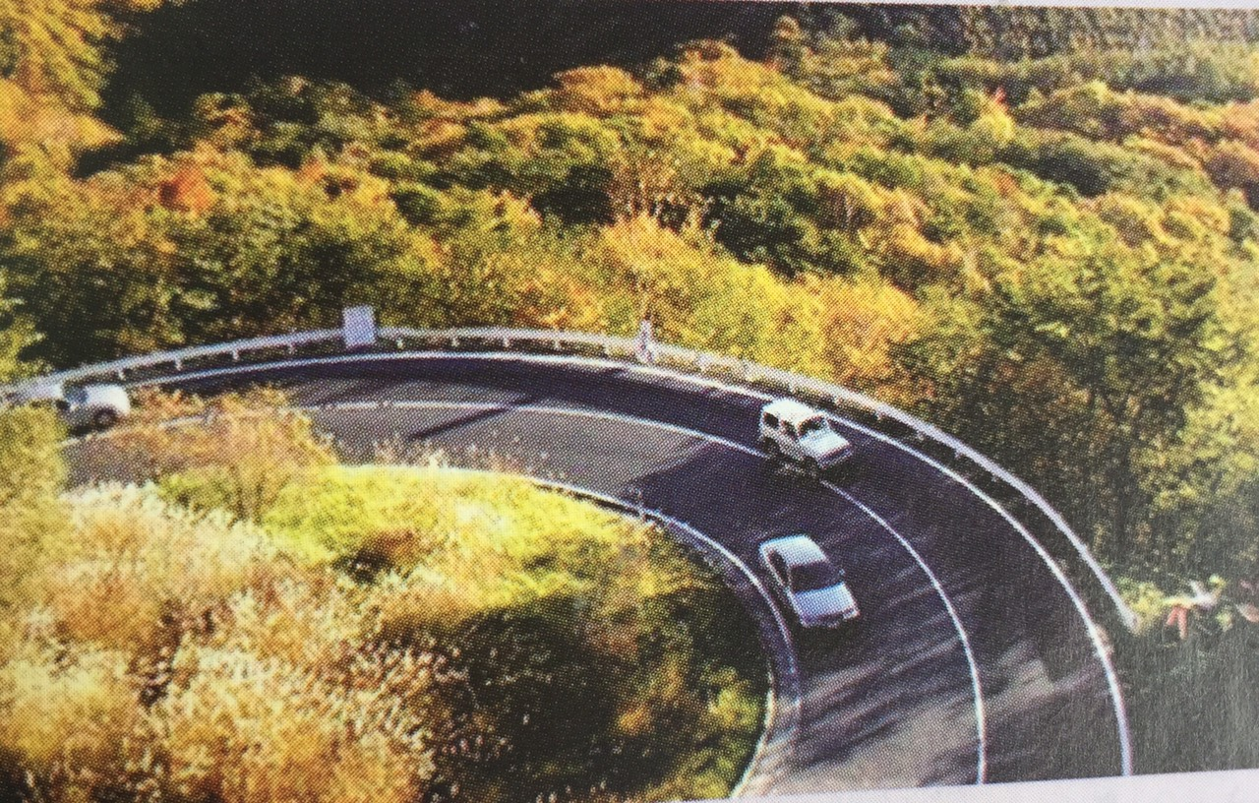
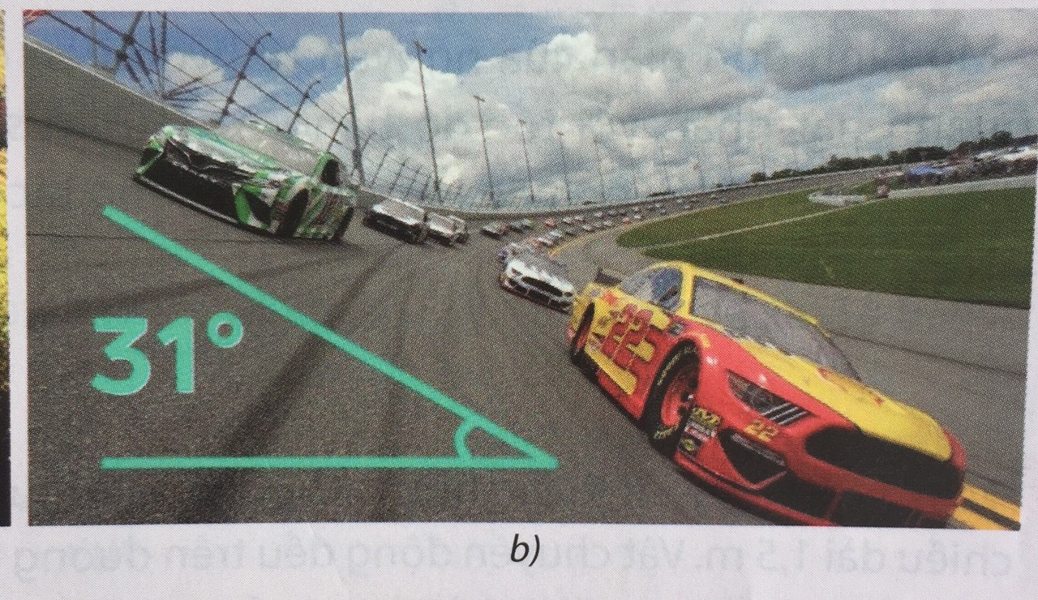
6. Khi xe chạy theo đường vòng cung trong các trường hợp
Mặt đường phải được thiết kế như thế nào?
chạy trong trường đua tốc độ cao
Đường đèo

